Slide 1


A abertura do mercado brasileiro de loterias: o caso LOTEX
Alexandre Manoel Angelo da Silva
Subsecretário de Governança Fiscal e Regulação de Loteria
Secretaria de Acompanhamento Econômico (MF/Seae)
Brasília/DF - 6 de dezembro de 2017

Slide 2
Introdução
Onde se situa a LOTEX, em termos do mercado nacional de loterias? E este no de jogos de apostas?
Como está ocorrendo a abertura do mercado brasileiro de loterias?
Aonde deveremos ir com essa abertura? Quem ganha? Quem perde?

Slide 3
Jogos com apostas
Desde 1941 o marco jurídico define como crime qualquer jogo que envolve uma aposta, onde um jogador pode ganhar ou perder, conforme o art. 50 da Lei das Contravenções Penais (Decreto Lei 3.699/41) – exceto loterias.
Payout + GGR
Jogos de Entretenimento com Apostas
Loterias
de Estado
Payout “bruto” relativamente baixo, variando de 50 a 70%, dependendo da modalidade.
GGR é dividido com o governo.
Adicionalmente: (i) nem a habilidade nem o conhecimento do jogador influencia sua probabilidade de ganho; (ii) as probabilidades dos resultados do jogo são determinadas ex-ante.
Payout “bruto” relativamente alto, variando de 85 a 95%, dependendo do tipo de jogo.
O governo aufere a tributação sobre a renda liquida da premiação (Gross Gaming Revenue - GGR).
Adicionalmente: (i) conhecimento e habilidade muitas vezes influenciam o resultado; (ii) nem sempre as probabilidades de ganhos são conhecidas ex-ante.

Slide 4
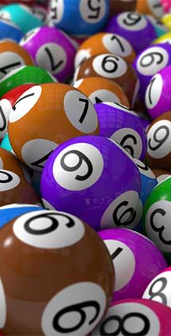
Loterias no Brasil
Existem quatro modalidades de loterias no mundo:
SORTEIO DE NÚMEROS (Mega-Sena, Quina, Lotofácil, Lotomania, Dupla Sena e a Timemania);
PROGNÓSTICOS ESPORTIVOS (Loteca e Lotogol);
PASSIVA (Loteria Federal); e
INSTANTÂNEA.
A regulação de loterias é de responsabilidade do Ministério da Fazenda, por meio da Secretaria de Acompanhamento Econômico (Seae/MF), que tem por atribuição legal a autorização, supervisão, fiscalização e regulação das atividades lotéricas no Brasil.
A administração das loterias federais está a cargo da Caixa Econômica Federal (CEF), que possui um mercado que arrecada historicamente cerca de 0,2% do PIB (R$ 12,8 bilhões – 2016).

Slide 5
Arrecadação das loterias federais
(R$ milhões)
Categorias | 2012 | 2013 | 2014 | 2015 | 2016 | Share (2016)
Sorteio de números | 9.921 | 10.880 | 12.935 | 14,402 | 12.374 | 96,40%
Prognósticos esportivos | 102,5 | 102,4 | 114,4 | 137,7 | 121,8 | 0.95%
Passiva | 260,1 | 281,6 | 291,5 | 331,4 | 340,6 | 2,65%
Instantânea | 206,7 | 151,2 | 191,5 | 29 | ** | -
Total | 10.490 | 11.415 | 13.532 | 14.900 | 12.836 | 100%
% do PIB | 0.21% | 0.21% | 0.24% | 0.25% | 0.21%
** A produção e o fornecimento desse produto foi suspenso em Março de 2015.

Slide 6
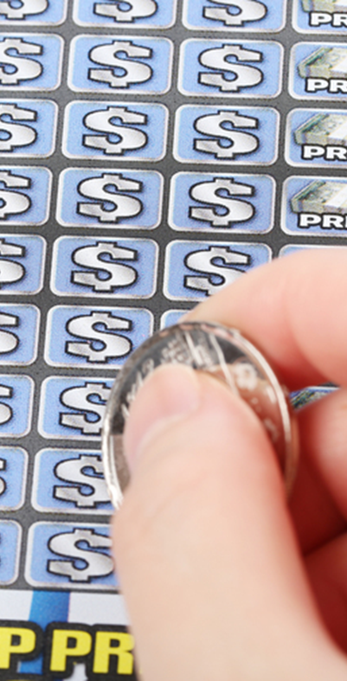
Loteria Instantânea
Foi descontinuada em 2015; não havendo, portanto, qualquer tipo de operação deste serviço no âmbito federal.
Isso aconteceu por determinação da Controladoria Geral da União, que apontou haver inadequado instrumento legal para sua operacionalização.
Paralelamente a isso, a Lei Federal nº 13.155/2015 autorizou o Poder Executivo federal a instituir o Serviço Público de Loteria Instantânea Exclusiva (LOTEX).
A loteria instantânea é a segunda mais importante no mercado lotérico mundial: 25% (em média) do mercado mundial de loterias.

Slide 7
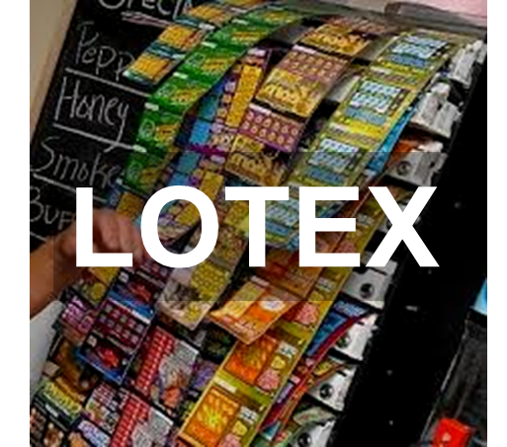

LOTEX
A lei 13.155, de 04 de Agosto de 2015, complementada pela Lei 13.262, de 22 de Março de 2016, estabeleceu a nova base legal para a modalidade no país, permitindo a concessão comum do serviço público.
100% Venda | 65% | Payout
 | 18.3% | Despesas de custeio e manutenção
 | 16.7% | Destinação social
Inicialmente, o planejamento preliminar era de privatização de uma subsidiária da CEF - CAIXA INSTANTANEA S.A. - para a operação da LOTEX;
A CAIXA INSTANTANEA S.A. foi criada em janeiro de 2016, ainda que o artigo 173 da Constituição não tenha sido atendido (Segurança Nacional ou Interesse Coletivo).

Slide 8
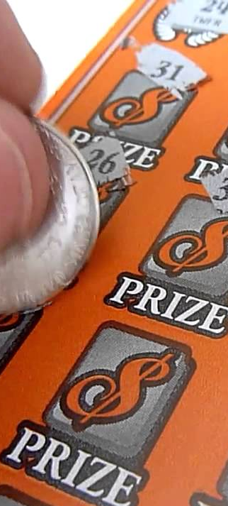
LOTEX
Com a mudança de governo e de administração da regulação de loterias no país, a privatização da LOTEX começou a ser revista, ainda em 2016.
Banco Nacional do Desenvolvimento Econômico e Social (BNDES) é o responsável pela execução e acompanhamento do processo de desestatização e a Seae/MF pela coordenação dos procedimentos e das etapas do referido processo.
BNDES contratou assessores técnicos para o processo de desestatização; os estudos recomendaram a concessão comum da LOTEX, como o modelo mais adequado a ser adotado pela União.

Slide 9
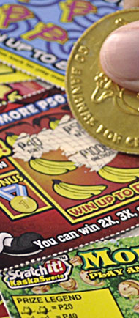
LOTEX – desestatização por meio de Concessão Comum
A recomendação de concessão comum para uma empresa privada com experiência na operação de loterias instantâneas em outros mercados globais está baseada no fato de que a LOTEX não é um serviço público essencial; não há interesse coletivo nele.
Adicionalmente à possibilidade legal de concessão desse serviço público, o Governo Federal considerou quatro elementos na tomada de decisão:
Esse serviço público será provido às custas e aos riscos do concessionário privado;
Ausência de qualquer subsídio do Governo Federal, diretamente ou por meio de empresas estatais;
O Governo Federal é o principal beneficiário do sucesso da LOTEX, auferindo 16.7% do faturamento e imposto de renda advindo do lucro do concessionário e dos ganhadores de prêmios; e
A criação de um ambiente competitivo no mercado lotérico como um todo.

Slide 10
Considerações finais
É possível que haja algum grau de substitutibilidade entre a loteria instantânea e as demais modalidades lotéricas hoje existentes. Esse cenário será muito salutar para o setor de loterias brasileiro, uma vez havendo competição, todo mercado lotérico deverá crescer (novo concessionário, CEF e lotéricos), imprimindo modernidade e inovação no setor.
Ciente disso, o Ministério da Fazenda, na condição de regulador das loterias federais, atualmente trabalha em um novo marco legal de loterias, que permita também às loterias administradas pela CEF alcançarem um patamar adequado de parâmetros de comercialização, principalmente em termos de payout, a exemplo da LOTEX.
Maior competição significa maior modernização, maior inovação, maior receita tributária diretamente arrecadada pelo governo, mais empregos e mais renda girando na economia.
Um leilão competitivo com a participação das maiores empresas de loterias do mundo, o pagamento mínimo de outorga de R$ 546 milhões, um plano de negócios que sinaliza para um crescimento de mais de 30% do mercado de loterias no Brasil pelos próximos cinco anos e mais que duplicá-lo ao longo dos próximos 15 anos é sem dúvida um excelente projeto para o país.
Com a chegada da Instantânea, operada por uma empresa com grande experiência, e a reforma do marco institucional do setor, esperamos um grande crescimento de todo o setor de loterias.

Slide 11

Obrigado!

